Slide 1
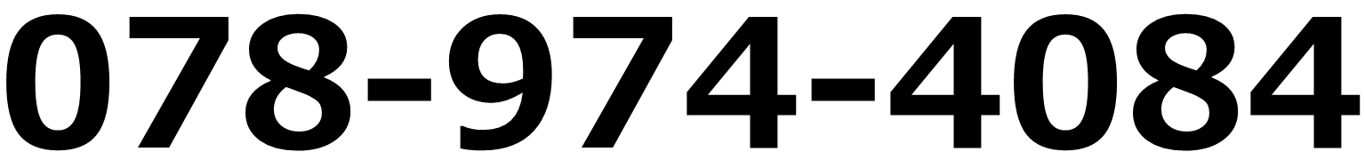
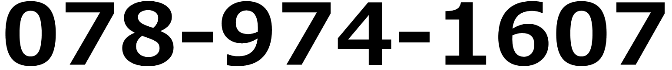

両キャンパスのJASSO奨学金窓口の電話番号を登録しておいてください
【ポートアイランドキャンパス】
【有瀬キャンパス】
皆さんの手続きが完了しない場合は
奨学生資格が取消しになります。
Notes:
こちらの番号登録を忘れずにしておいてください

Slide 2
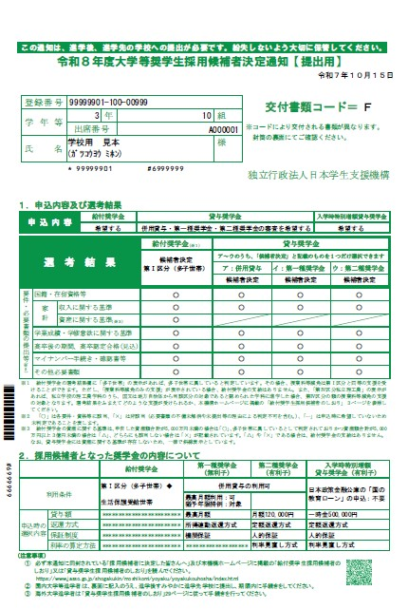
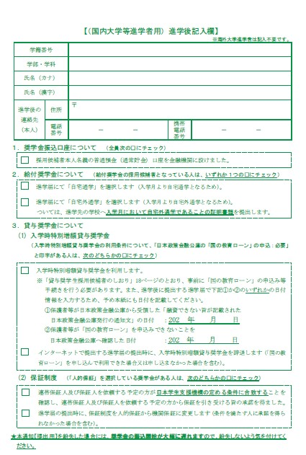
説明会開始までにすること
オモテ面
ウラ面
①「提出用」
と書いてある。
②自分の
交付書類コードの
アルファベットを
確認し、覚えておく。
③「進学後記入欄」と
「振込口座について」を
全部記入する
D,E,F,Gの人は
どちらかにチェック
B,Eの人は
どちらかにチェック
A～Fの人は
どちらかにチェック
終了後に、「採用候補者決定通知書(進学先提出用)」を受付に提出します。

Slide 3
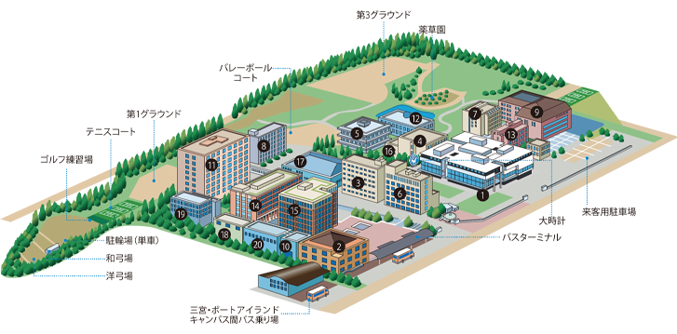
奨学金の担当部署(有瀬キャンパス)
学生支援センター
JASSO奨学金窓口の場所
1号館2階4番窓口
「遡及取消に係る誓約書」を出す、緑のBOXもココ！
ココ!!
【奨学金窓口 電話番号】
078-974-1607
採用候補者通知を説明会に持ってくるのを忘れた人も JASSO奨学金窓口へ提出！

Slide 4
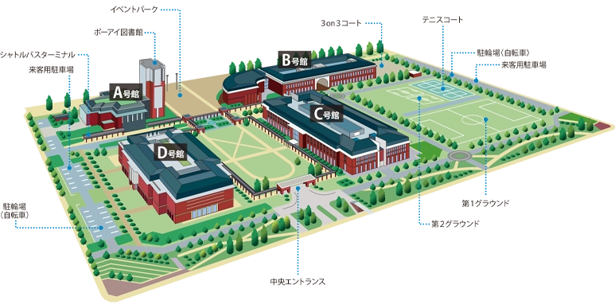
奨学金の担当部署(ポートアイランド第１キャンパス)
学生支援センター JASSO奨学金窓口の場所
A号館１階2番窓口
「遡及取消に係る誓約書」を出す、緑のBOXもココ！
ココ!!
【奨学金窓口 電話番号】
078-974-4084
採用候補者通知を説明会に持ってくるのを忘れた人も JASSO奨学金窓口へ提出！

Slide 5
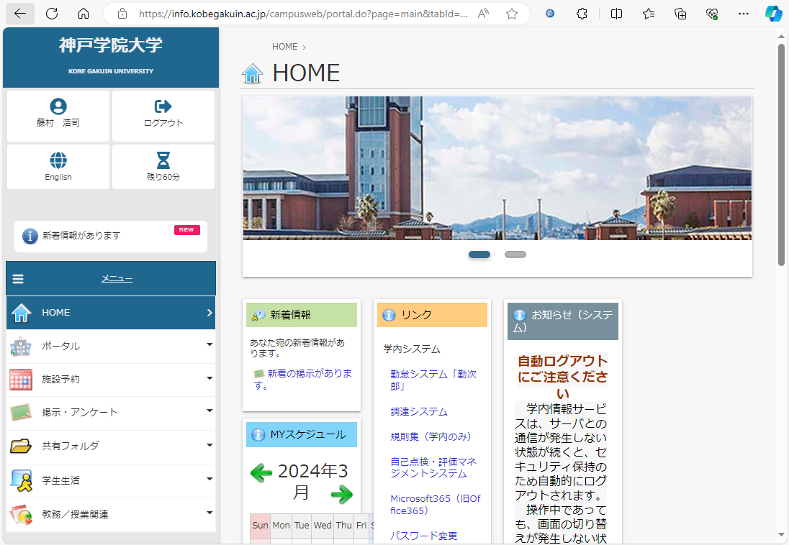
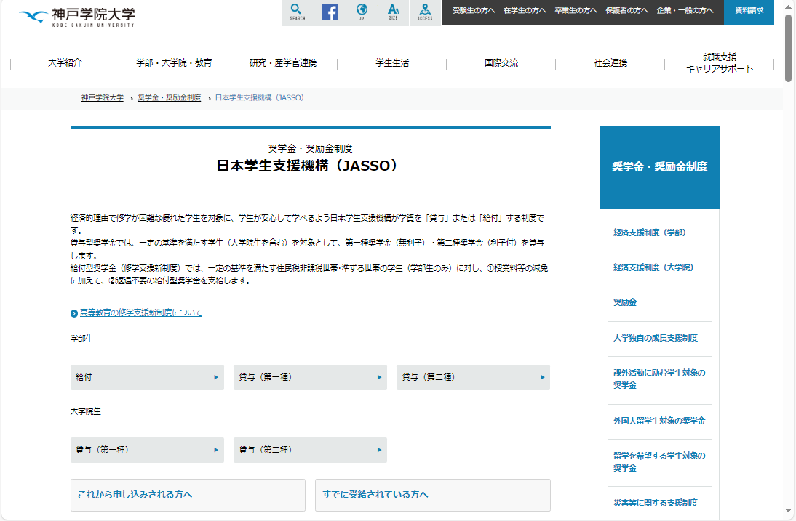


奨学金手続きの心得
①対象者には
「学内情報サービス」の
「掲示板」に手続き情報を
通知するので、こまめに確認してください。
②大学HPの「日本学生支援機構
奨学金」ページにも手続き情報など
を掲載していきます。
←神戸学院大学アプリ
神戸学院大学のアプリ⇒左下「事務手続き」⇒上から4段目
「奨学金・奨励金制度」⇒「トピック＆ニュースリリース」を確認
Notes:
奨学金手続きの心得は①学内情報サービスの掲示板に手続き情報を通知します。今回だけではなく今後卒業するまで、こまめに確認するようにしてください。 そして②大学のHP「日本学生支援機構奨学金」にも本日の資料も含めて手続き情報を掲載していきます。こちらは「神戸学院のアプリ」から左下の「事務手続き」をタップして上から4段目「奨学金・奨励金制度」をタップするとトピックス＆ニュースリリースに掲載されますので、こちらでも確認できます。

Slide 6
不明点や質問がある人は
説明会終了後に
司会者の所に来て下さい。

